Slide 1
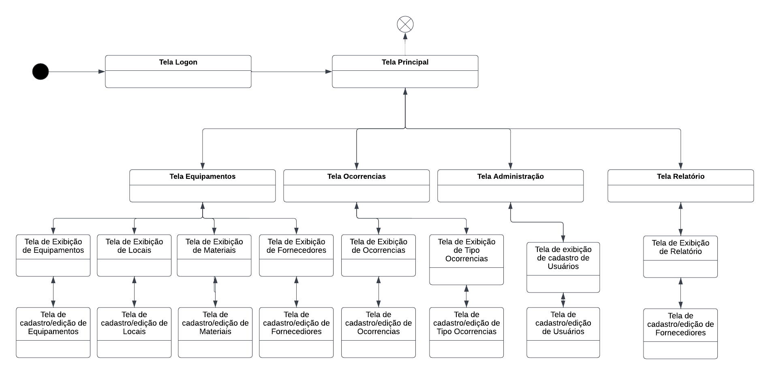
{Login ok?}
{é Administrador?}
Exibir Equipamentos
Exibir Locais
Exibir Materiais
Exibir Fornecedores
Exibir Ocorrências
Exibir Tipos ocorrência
Exibir Usuários
Exibir Relatório
{é usuário especial?}
Cadastrar Equipamentos
Cadastrar Locais
Cadastrar Materiais
Cadastrar Fornecedores
Cadastrar Ocorrências
Cadastrar Tipos ocorrências
Download de relatório
Cadastro de usuários
Fazer Download do relatório em formato CSV

